Slide 1
> Internet das Coisas: privacidade e segurança na perspectiva dos consumidores
Seminário MCTIC/BNDES/PereiraNeto
Rafael A. F. Zanatta
São Paulo, 07 de fevereiro

Slide 2
> idec
organização civil criada em 1987
incidência em regulação e proteção ao consumidor
membro da consumers international
comitê de defesa dos usuários da anatel
csisac/ocde (rights & digital economy)

Slide 3
> cenário atual
discussão pautada por relatórios internacionais
produção acadêmica incipiente e disciplinarizada
ausência de grandes seminários em âmbito federal (como os conduzidos pela FTC em 2013)
domínio das narrativas da indústria em mídias especializadas

Slide 4
> oportunidades da consulta
formação de uma verdadeira agenda
mobilização de diferentes atores
identificação de oportunidades para trabalho preventivo de proteção aos consumidores e estímulo às melhores práticas na indústria nacional

Slide 5
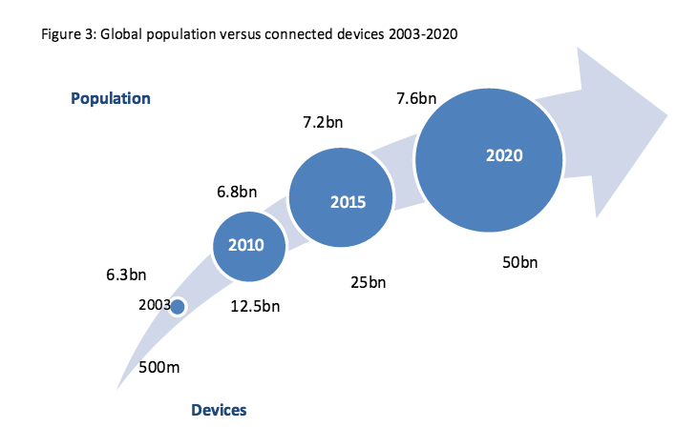

Slide 6
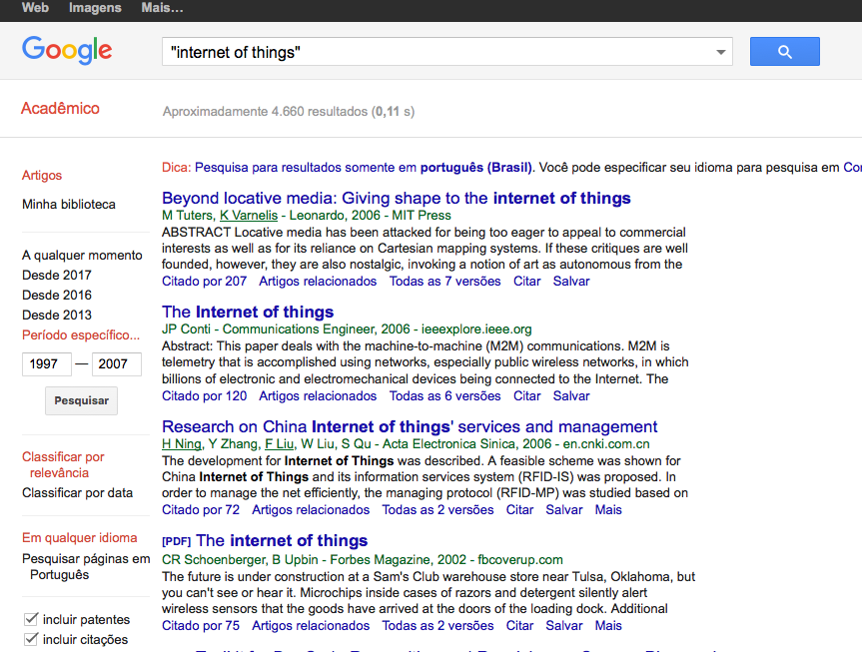

Slide 7
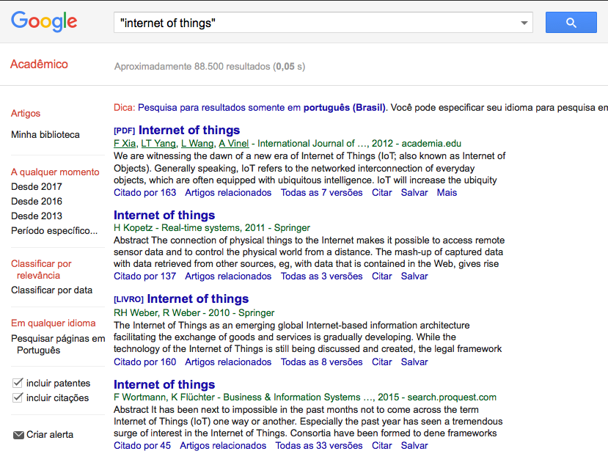

Slide 8
> diagnósticos atuais
federel trade commission report (janeiro 2015)
briefing do parlamento europeu (maio de 2015)
consumers international report (maio de 2016)

Slide 9
> ftc (2015)
Consumidores possuem vulnerabilidades de segurança em três grandes eixos: (1) acesso não autorizado e utilização danosa de informação pessoal, (2) facilitação de ataques em outros sistemas; (3) criação de riscos à segurança pessoal (objetos que podem ser invadidos e reprogramados para “atacar” uma pessoal)
As regras de segurança devem ser aplicadas no processo de design e não posteriormente. As empresas precisam (1) conduzir avaliação de risco e privacidade, (2) minimizar o conjunto de dados coletados e retidos (princípio da necessidade), (3) testar as medidas de segurança antes de lançar produtos.

Slide 10
> ftc (2015)
Os riscos relacionados à privacidade surgem do fluxo de informação pessoal, hábitos, localização, condições físicas ao longo do tempo, bem como utilização da coleta de dados desses dipositivos para tomada de decisões relacionadas a crédito, seguro e emprego
Os princípios que informam o Fair Information Practice Principles – notificação, escolha, acesso, precisão, minimização do uso de dados, segurança e accountability – deveriam se aplicar para IdC

Slide 11
> ftc (2015)
Indústria de dispositivos (IoT) precisa incorporar “segurança razoável” nos dispositivos
Finalidade legítima e princípio da necessidade (data minimization) devem balizar inovações e garantir direito à proteção de dados pessoais
Os consumidores precisam ter capacidade de escolha após informação clara (tutoriais QR Codes, privacy dashboards)

Slide 12
> ftc (2015)
Indústria de dispositivos (IoT) precisa incorporar “segurança razoável” nos dispositivos
Finalidade legítima e princípio da necessidade (data minimization) devem balizar inovações e garantir direito à proteção de dados pessoais
Os consumidores precisam ter capacidade de escolha após informação clara (tutoriais QR Codes, privacy dashboards)

Slide 13
> parlamento europeu (2015)
Utilização de criptografia aumenta segurança dos usuários (problema dos dispositivos de baixo custo, com baixa capacidade de processamento)
Minimização de riscos deve ser pensada no processo de design (relatórios e documentos que demonstrem que isso ocorre)
Coleta de dados deve ser limitar ao essencial

Slide 14
> parlamento europeu (2015)
Construção de camadas múltiplas de defesa contra ataques
Dever de correção de vulnerabilidades e atualização de softwares
Análise contextual do uso legítimo dos dados

Slide 15
> consumers international (2016)

Slide 16
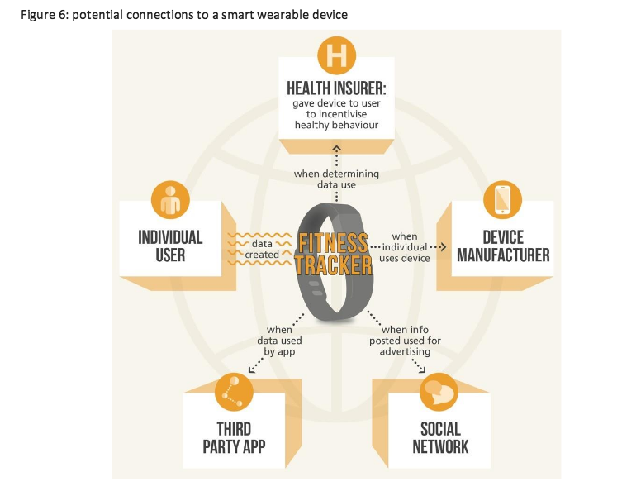

Slide 17
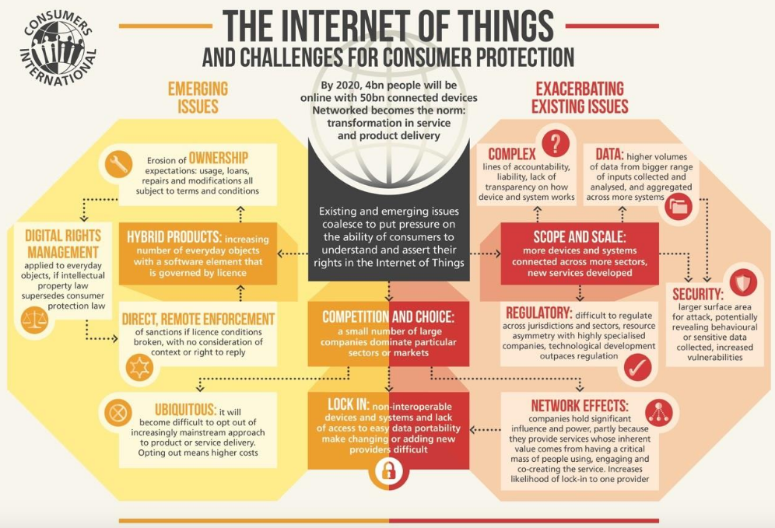

Slide 18
> posição defendida pelo idec
Lei Geral de Proteção de Dados, tendo como referência o PL 5276/16. Isso garante princípios de “finalidade legítima”, “necessidade” e a confidencialidade dos dados utilizados
Aplicação dos princípios do Código de Defesa do Consumidor (segurança, informação, contenção de risco, clareza)
Atenção ao problema das franquias dados e ataques: efeitos perversos causados a consumidores e elevação dos padrões de controle

Slide 19
> posição defendida pelo idec
Utilização por default de criptografia na comunicação destes dispositivos e no armazenamento das informações coletadas (política deve incentivar criptografia)
Utilização de padrões de segurança no modelo open source, garantindo que todos possam ter acesso aos protocolos utilizados
Cooperação no caso de ataques DDoS, com o fortalecimento de órgãos como CERT.Br, por meio do Grupo de Resposta a Incidentes de Segurança para a Internet brasileira

Slide 20
> agenda positiva
Secretaria Nacional do Consumidor: é possível replicar a experiência exitosa da FTC?
G20 Consumer Summit (Alemanha): Consumers International
Diálogo e colaboração de atores de diferentes setores

Slide 21
> contatos
rafael.zanatta@idec.org.br
www.idec.org.br

